Slide 1
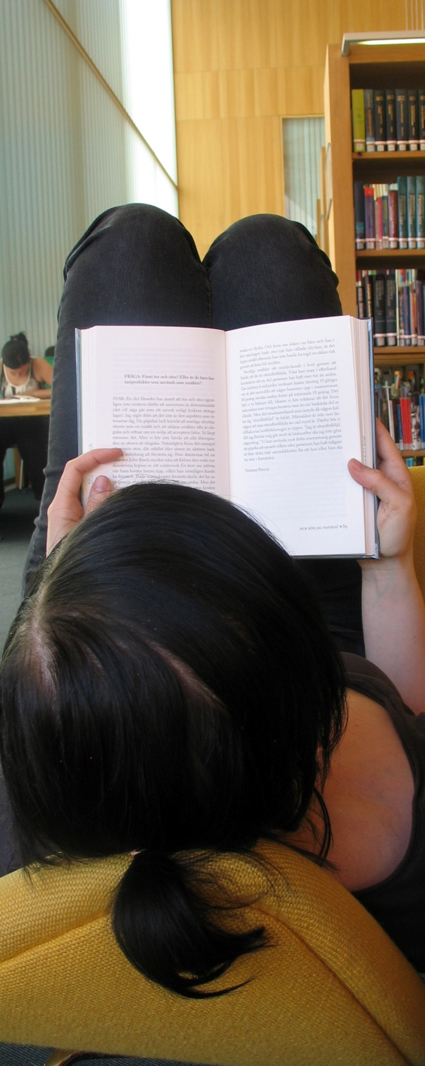
tarjoavat Turun Kirjamessuilla maksuttoman seminaarin
EHKÄISE AJOISSA! – kirjasto nuorten arjessa
Aika 5.10.2012 klo 10.30-12.30
Paikka Turun messukeskus, kokoustila 1-2
Kohderyhmä Opettajat, kirjastojen henkilöstö, muut nuorten kanssa työskentelevät
Alustava ohjelma
Avajaissanat, kirjastotoimenjohtaja Inkeri Näätsaari
Elämä on pelkkiä valintoja, informaatikko Päivi Räihä
Parasta elämässä on tarina , informaatikko Mikko Winberg
Tavoittaako kirjasto nuoret?, tutkija, KM Piia af Ursin,
Nuoret vapaalla, erikoistutkija, KTT , FM Leena Haanpää
Tositarkoituksella, lehtori, FT Laura Hokkanen
Yhteyshenkilö Marjo-Riitta Eterma marjo-riitta.eterma@raisio.fi
Ilmoittautumiset 20.9.2012 mennessä.
Mukaan mahtuu 50 ensiksi ilmoittautunutta

